Slide 1


Park1t&Go
Készítette: Zsiros Máté
Tóth Bence
Kovács Zétény
Park1t&Go
Notes:
A dián szereplő kép módosításához jelölje ki, majd törölje a képet. Ezután a helyőrzőben lévő Képek ikonra kattintva szúrhatja be a kívánt képet.

Slide 2
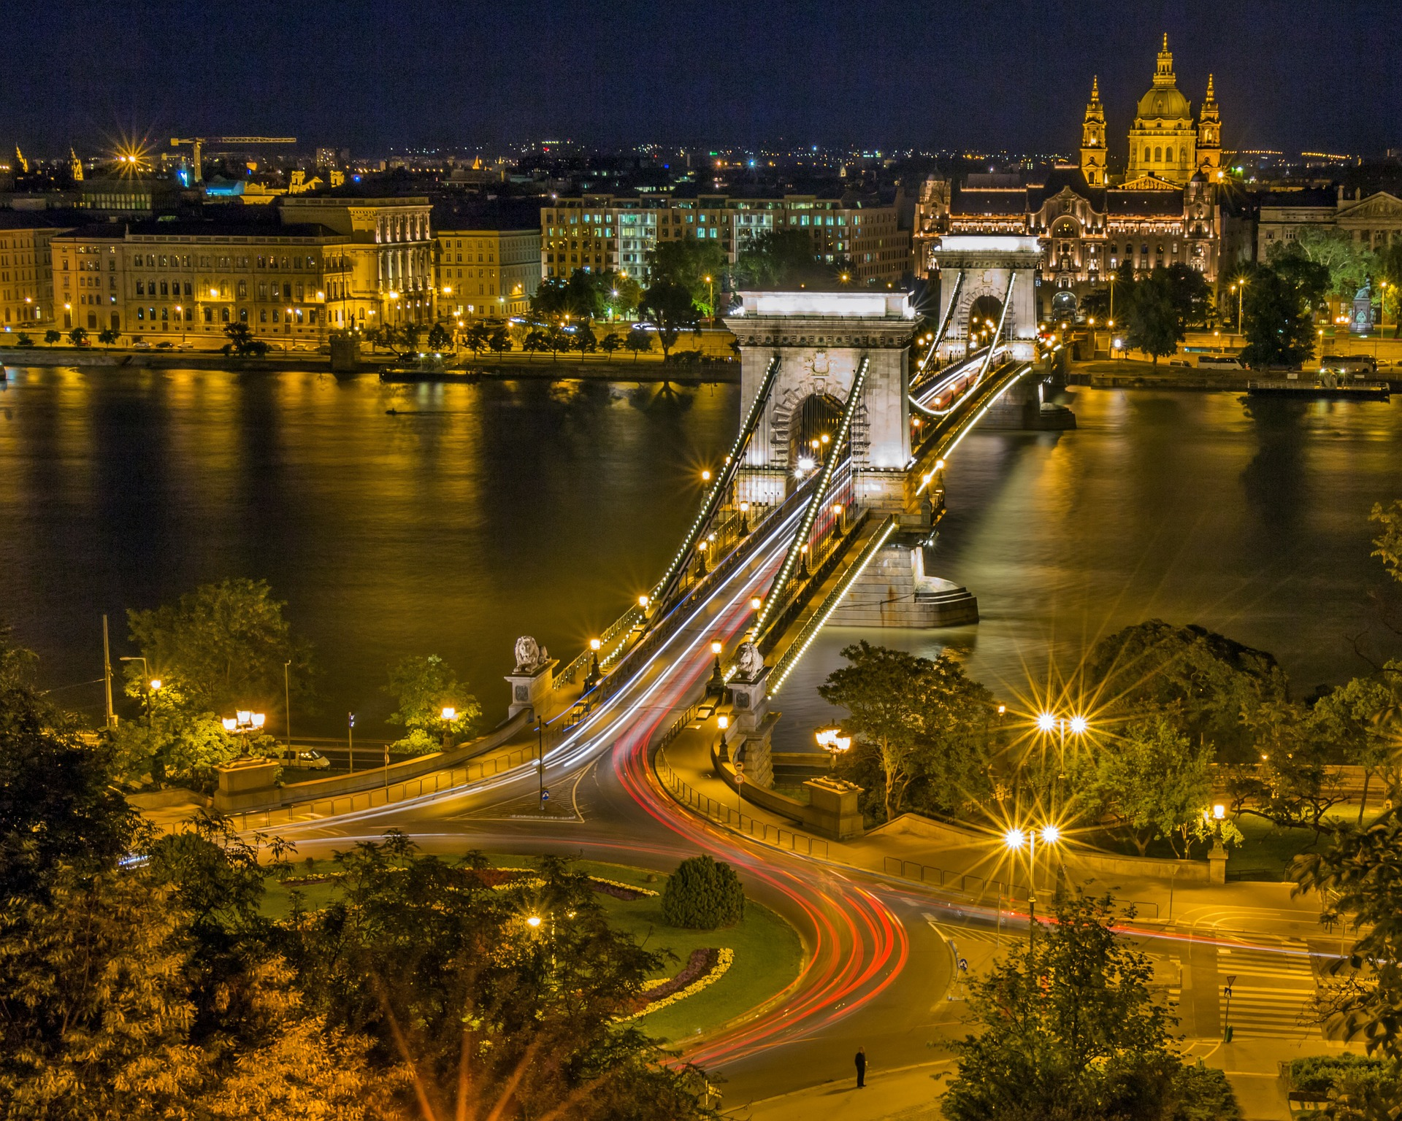
Célja a projektünknek
Park1t&Go
Egy könnyen használható parkolási platformot akartunk létre hozni, amely nemcsak egy új lehetőséget ad, hanem leegyszerűsíti a parkolóházak kezelését és a parkolást.
Ez a projekt nem csupán egy újabb alkalmazás, hanem segít az adminisztrációban, leegyszerűsíti a parkolást, és támogatja a környezetbarát megoldásokat, hozzájárulva a városi közlekedés jobb működéséhez.

Slide 3

Milyen platformokra elérhető?
Park1t&Go
Konzolos felület:
Rendszergazdai kezelő felület az üzemeltetők részére
Androidos mobileszköz:
Foglalási felület, felhasználók részére
Webes felület:
Visszajelzési felület, felhasználok részére

Slide 4

Azok alkalmazások listája amely segítették a projekt megvalósítását
Park1t&Go
Visual studio
Android studio
Visual studio code
Git és Github
Trello
Figma
Node.js
2XAMPP
Firefox

Slide 5

Projektünk szakaszai
Ötletelés
Tervezés
Programozás
Kész projekt
Tesztelés
Park1t&Go
Trello
Figma
Android studio
Visual studio
Visual studio c.

Slide 6
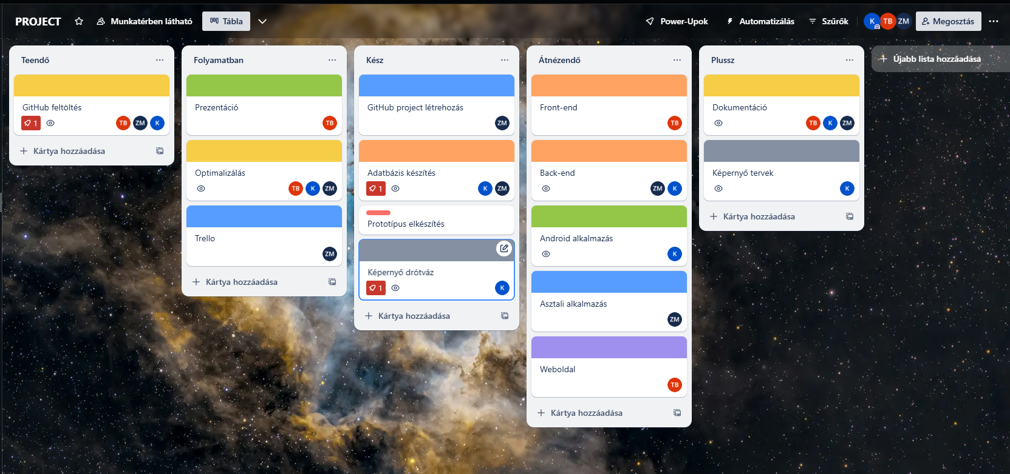
Ötletelés
Park1t&Go
Az erre használt alkalmazás a Trello. Próbáltuk projektünket kisebb szakaszokra bontani hogy azt jól nyomon tudjuk követni.
Ezután a részeket
kiosztottuk csapattagjaink-
nak akik ezeket majd
megvalósítják.
Trello felületünk

Slide 7
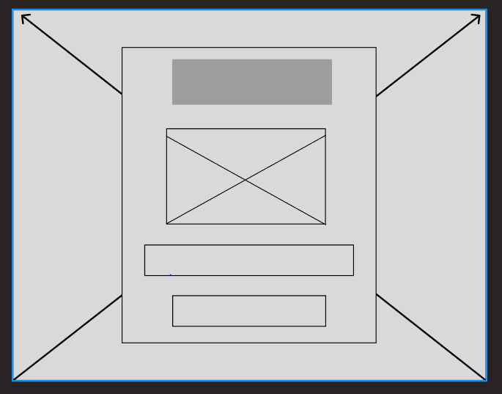
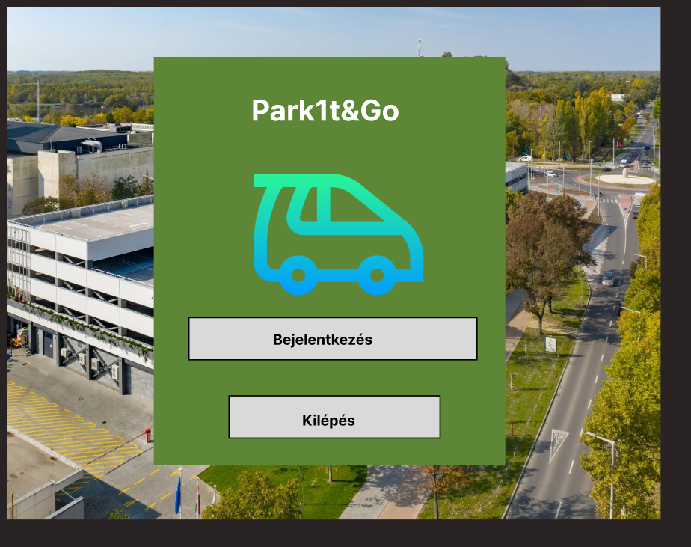
Tervezés
Park1t&Go
Az erre használt alkalmazás a Figma. Az alkalmazásban megterveztük grafikusan a projektünk részleit. Kezdés drótvázakat hoztunk létre, ezek alapján később megalkottuk a prototípusokat.
Drótváz
Prototípus

Slide 8
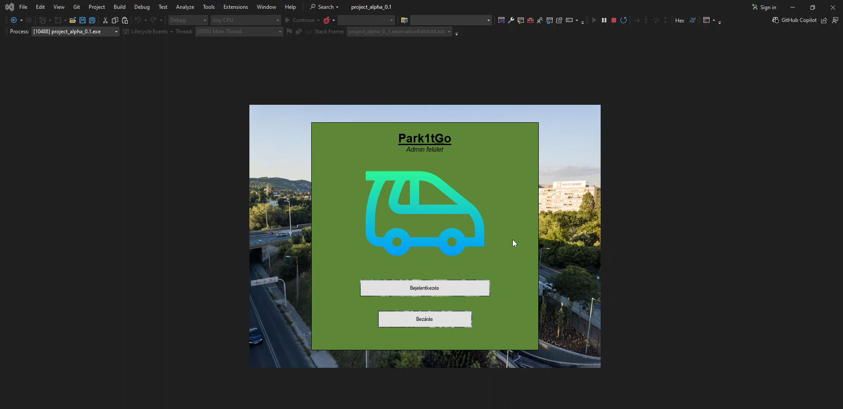
Bemutató videó asztaliról
Ezen részért felelős: Zsiros Máté

Slide 9
Nehézségek az asztali alkalmazás fejlesztés során.

Slide 10
Bemutató videó a webes felületről
Ezen részért felelős: Tóth Bence

Slide 11
Nehézségek az webfejlesztés során.

Slide 12
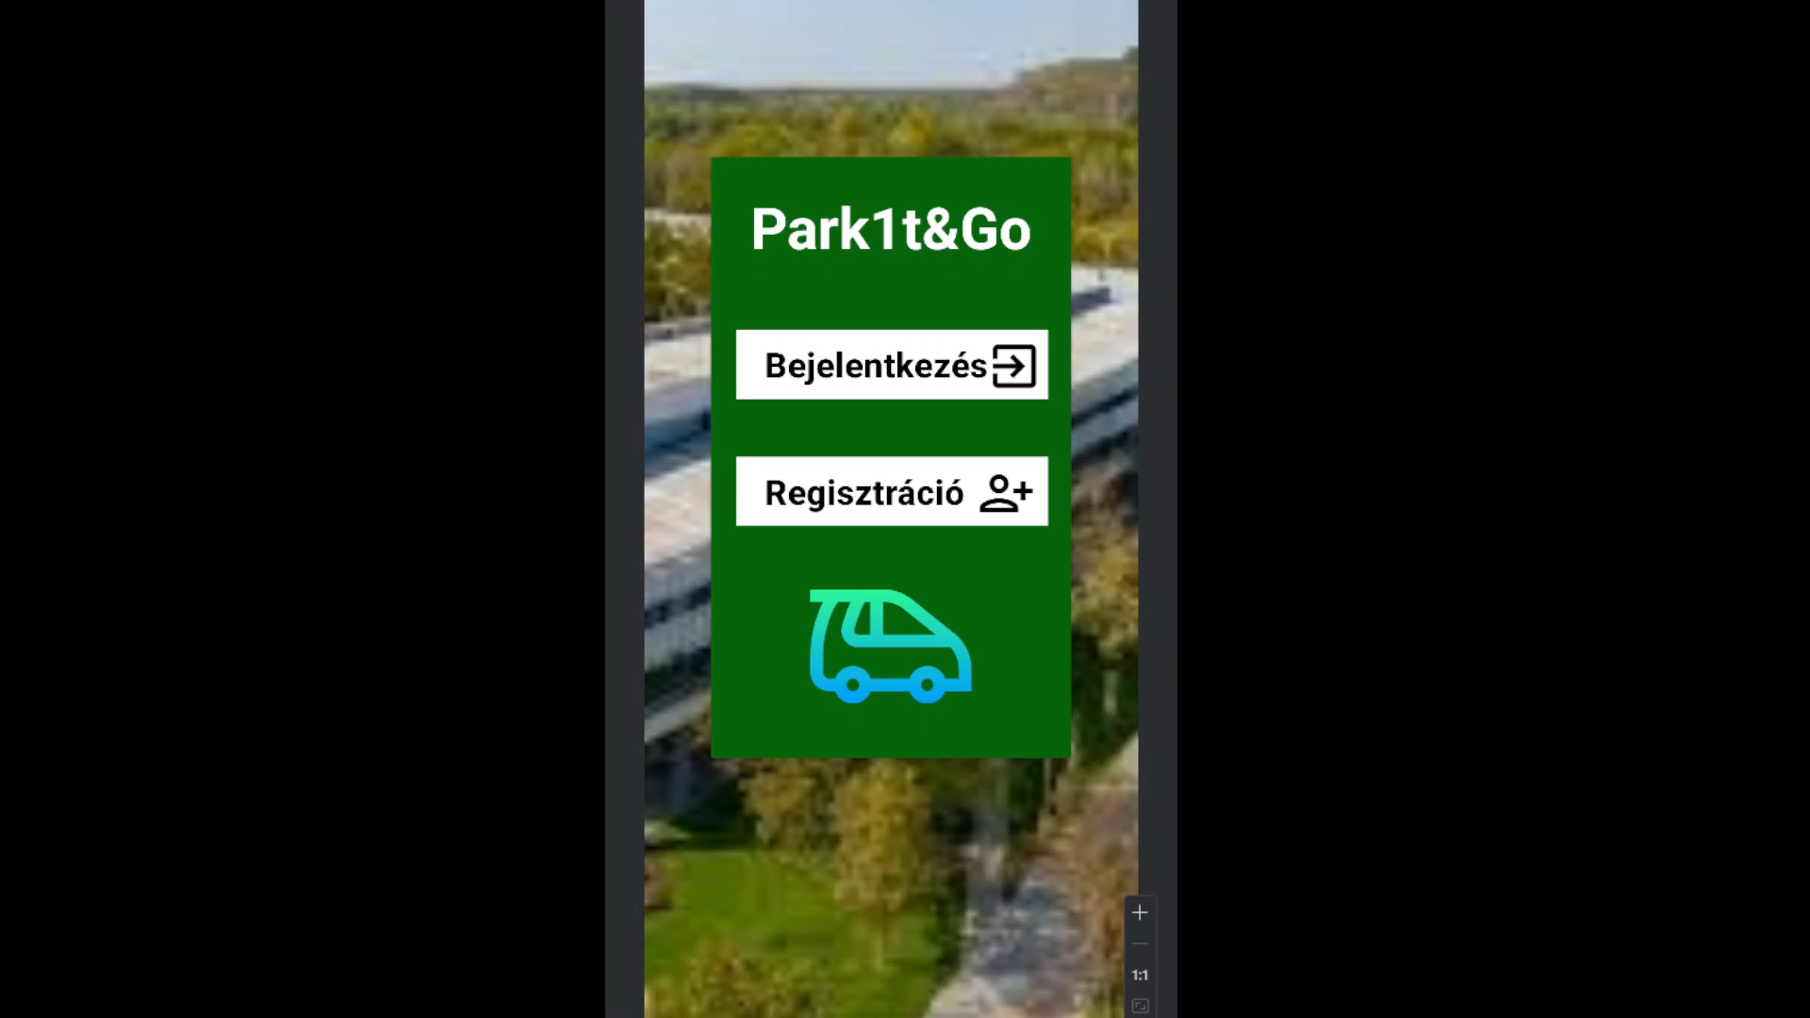
Bemutató videó az androidos felületről
Park1t&Go
Ezen részért felelős: Kovács Zétény

Slide 13

Nehézségek az android fejlesztés során.
API szerver kapcsolatok
Verzió differencia
Gépigény és otthoni munka
Gombok generálása adatbázisból
Park1t&Go
Kotlin nyelv kényessége
Mobil képernyőre szabás
Kevés idő a nyelv elsajátítására(kotlin)
Kevés fellelhető dokumentáció

Slide 14

Kihívásaink
Videó rögzítés
Határidők tartása
Motiváció hiánya
Kapcsolat tartás nehézsége ( például: munka, más tantárgyak stb…)
Adatbázis kapcsolati problémák
Back-end fejlesztési problémák ( például: jelszó HASH-elése)
Felhasználóbarát környezet megalkotása
DE EZEKEN FELÜLKEREDVE LÉTRE HOZTUK ÖNÖKNEK!
Park1t&Go

Slide 15
A Park1t&Go parkolóház projektet
Park1t&Go

Slide 16
Mi várható a jövőben?

Slide 17
Köszöni a megtisztelő figyelmüket a Park1t&Go csapata

